Slide 1

Фото-акция
«Покормите птиц зимой»

Slide 2
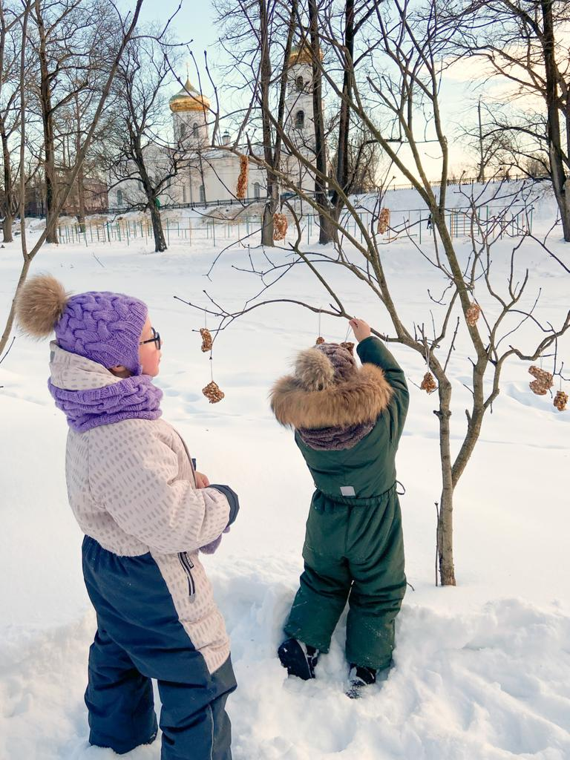
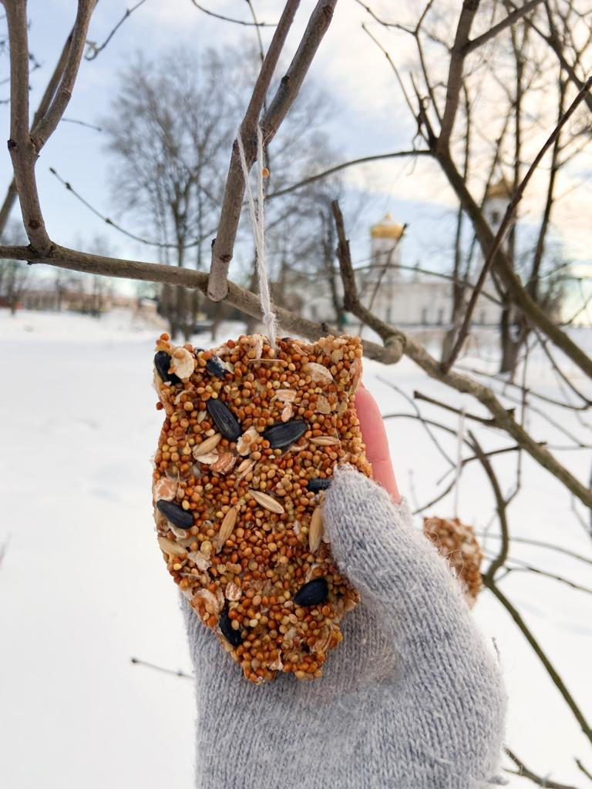


Slide 3
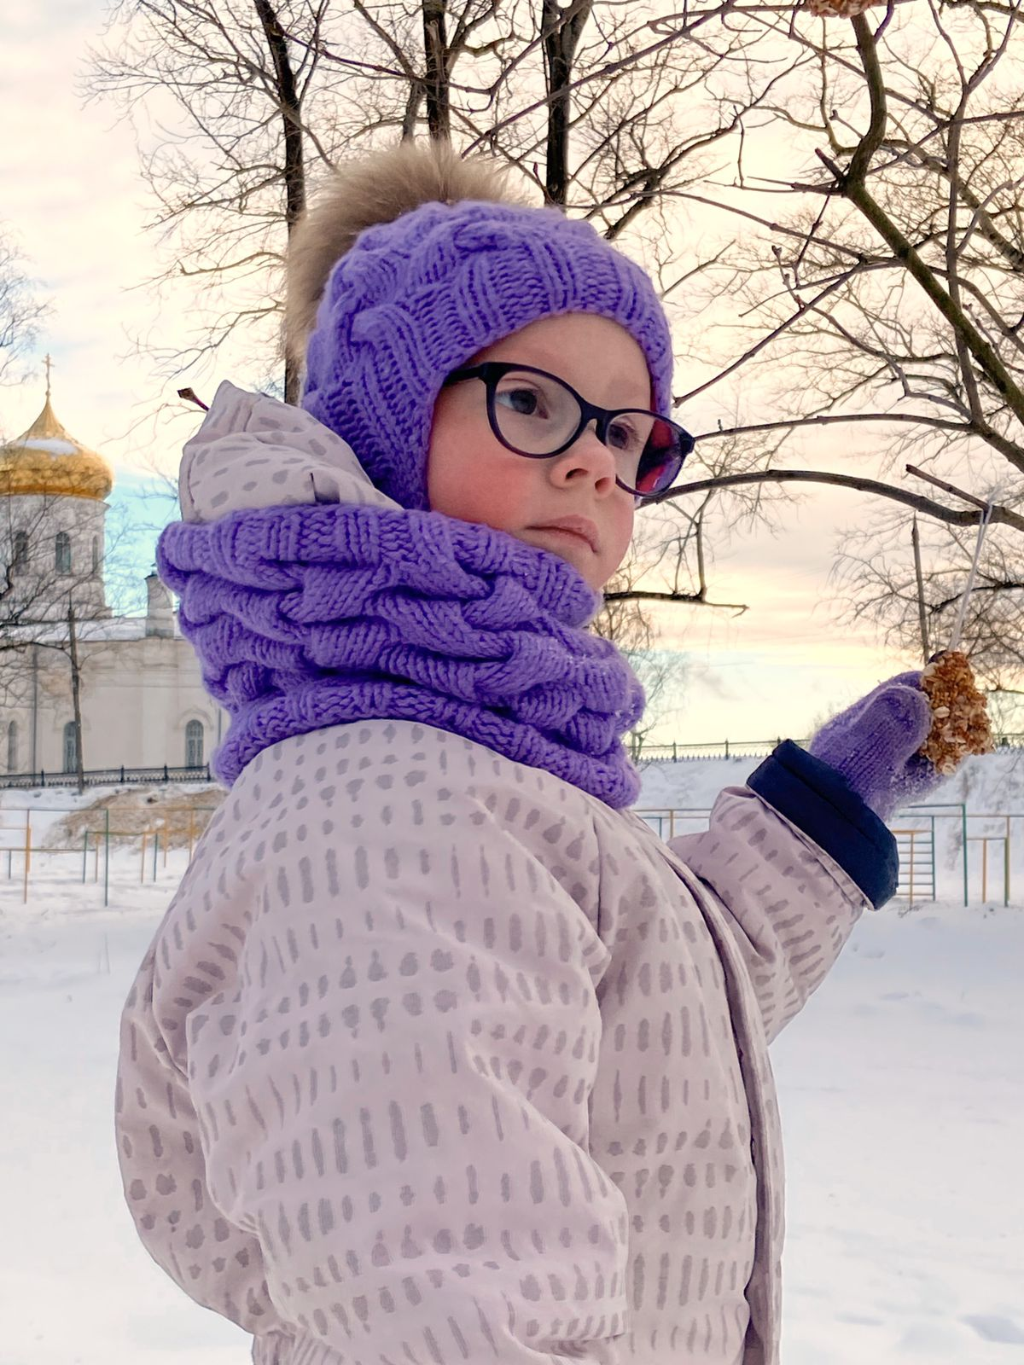
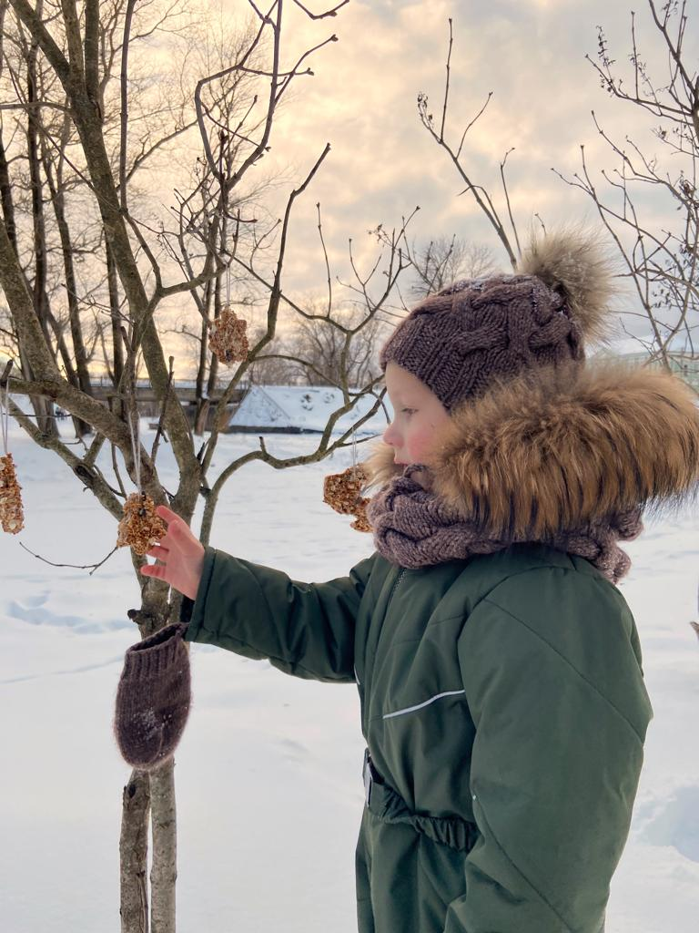

Slide 4
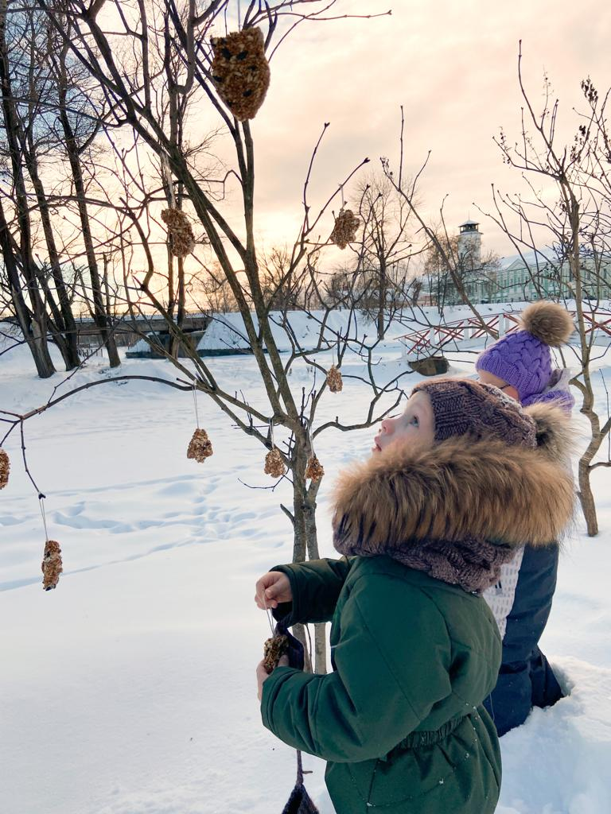
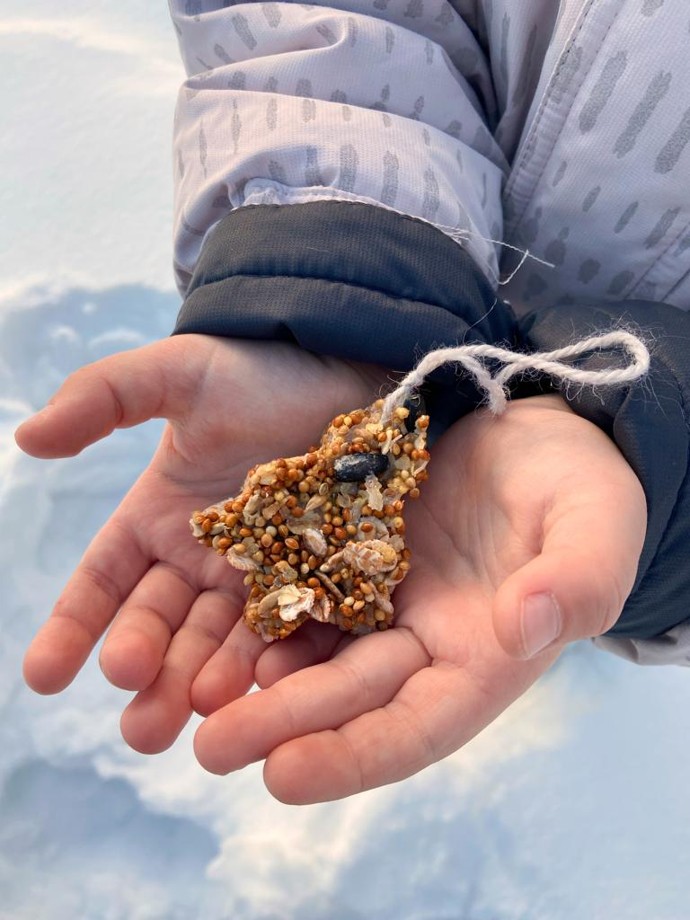

Slide 5
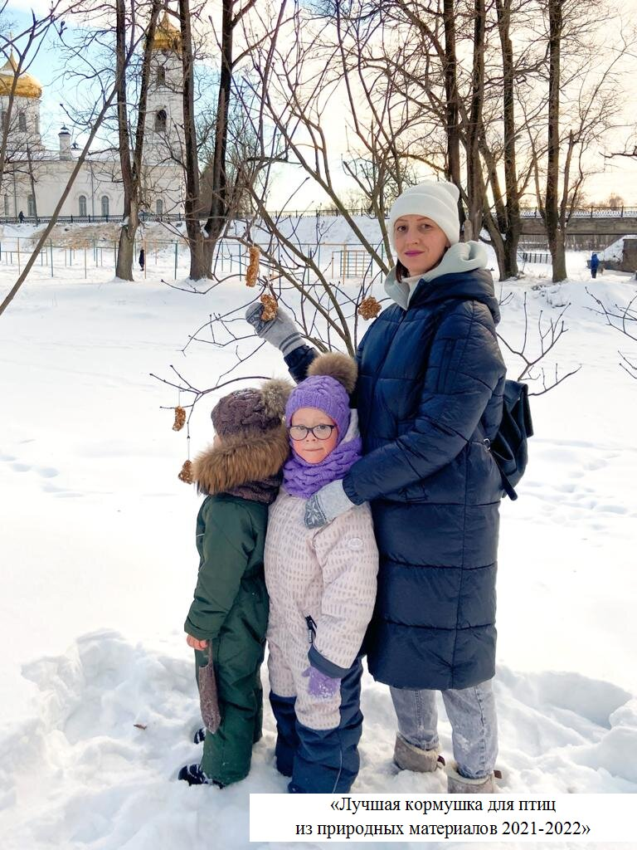

Slide 6
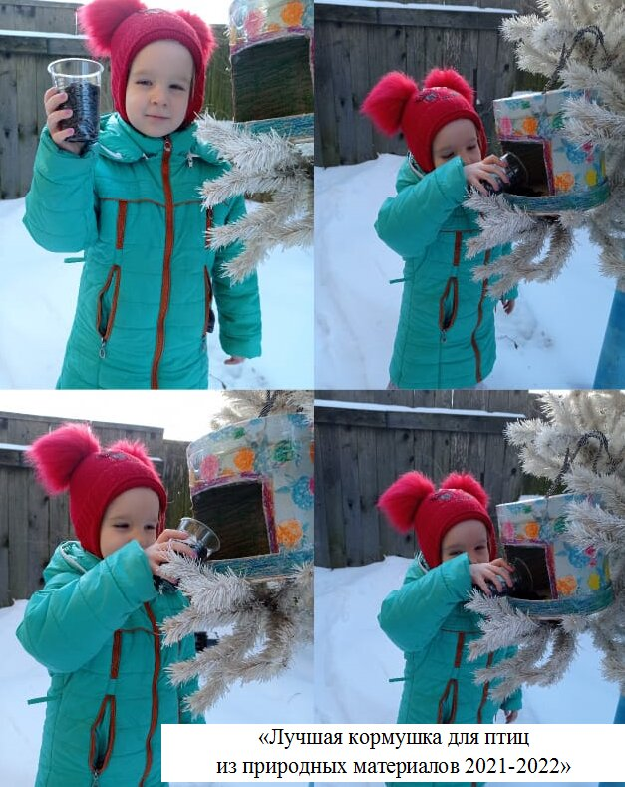
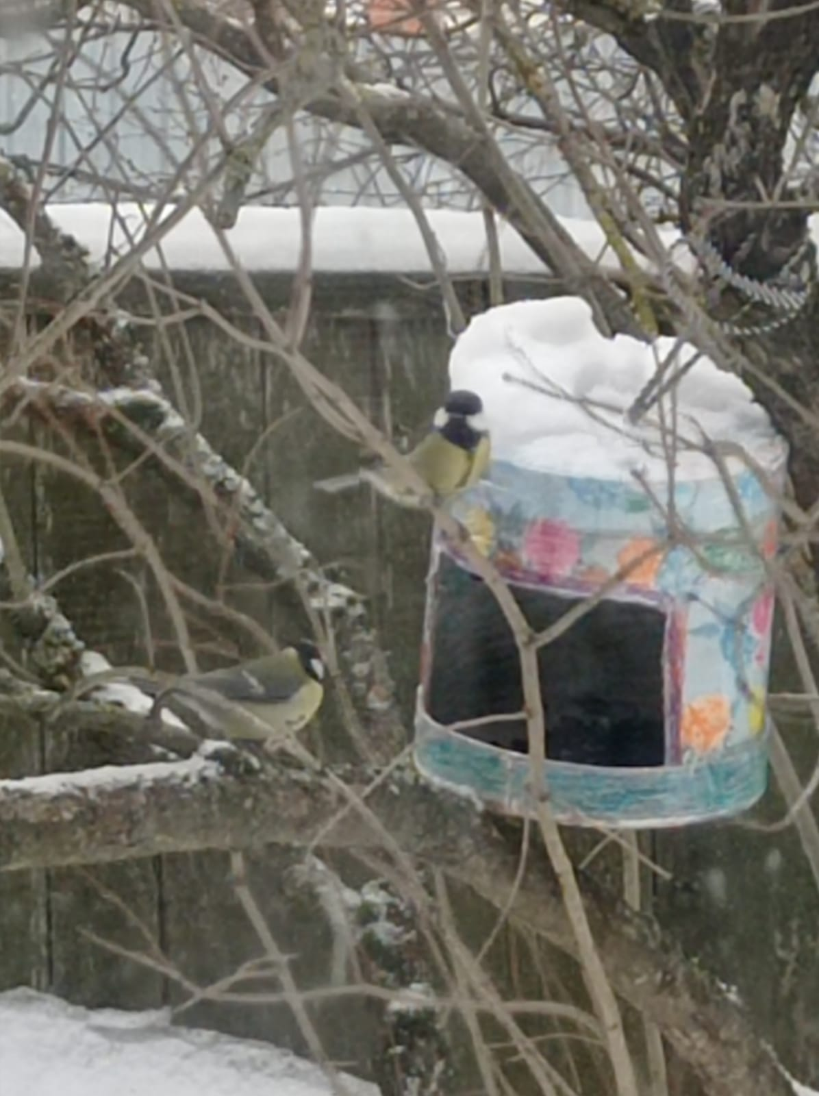

Slide 7
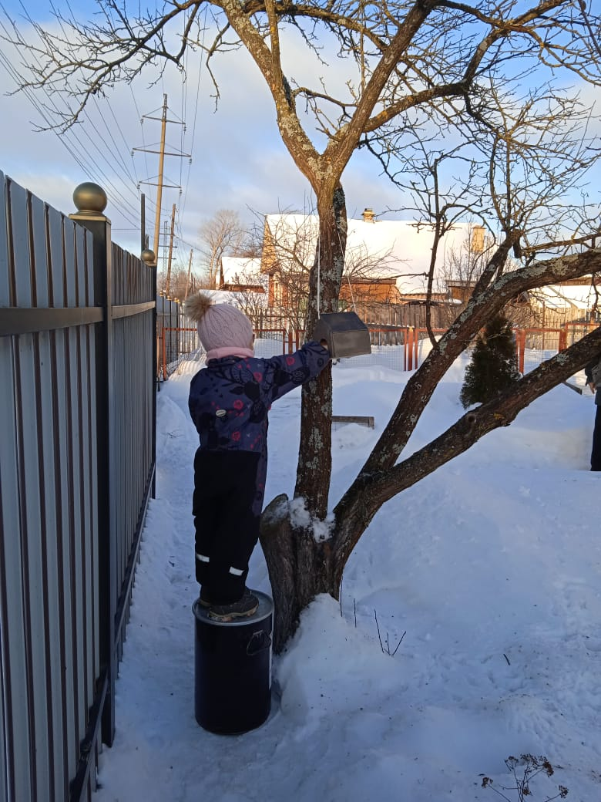

Slide 8
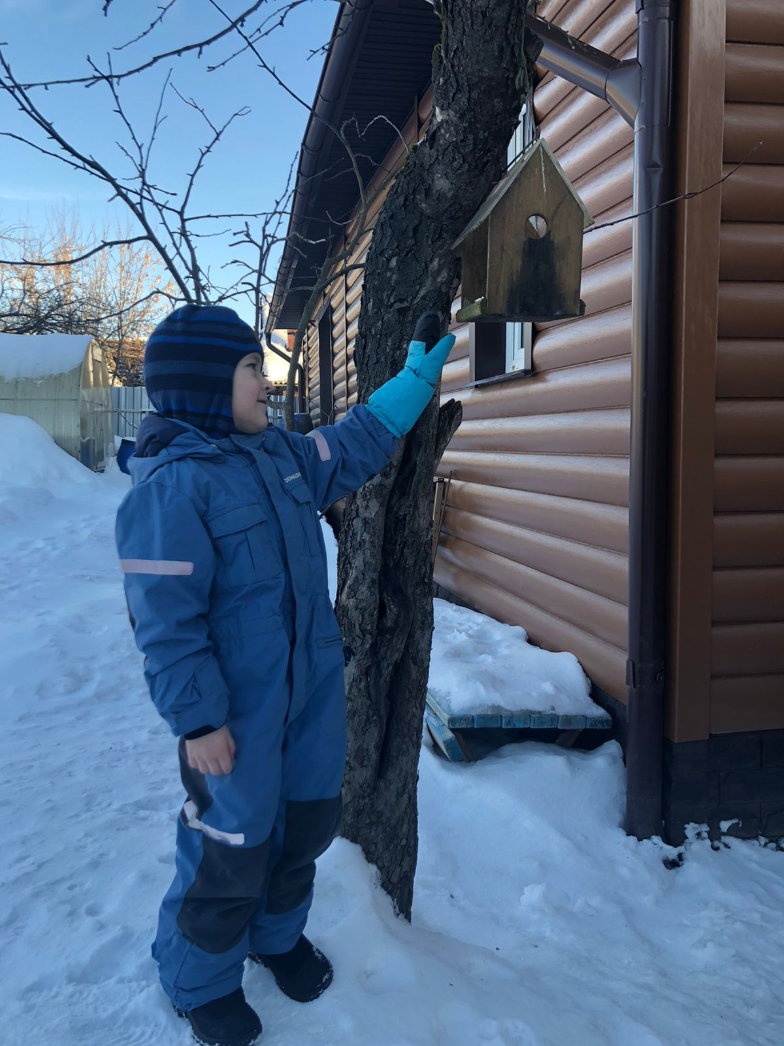

Slide 9



Slide 10




ГРАМОТА
награждается
Григорьева Николь
обучающаяся МБДОУ
«Детский сад №19»
Призёр
в природоохранной акции “Покормите птиц зимой!” номинация: «Самая красочная кормушка»
Руководитель: Кудрявцева Ирина Викторовна
Директор Е.А. Виноградова МБУ ДО СЮН
Приказ МБУ ДО СЮН
№ 08 от 24.01.2022
Вышневолоцкий городской округ 2022 г.

Slide 11
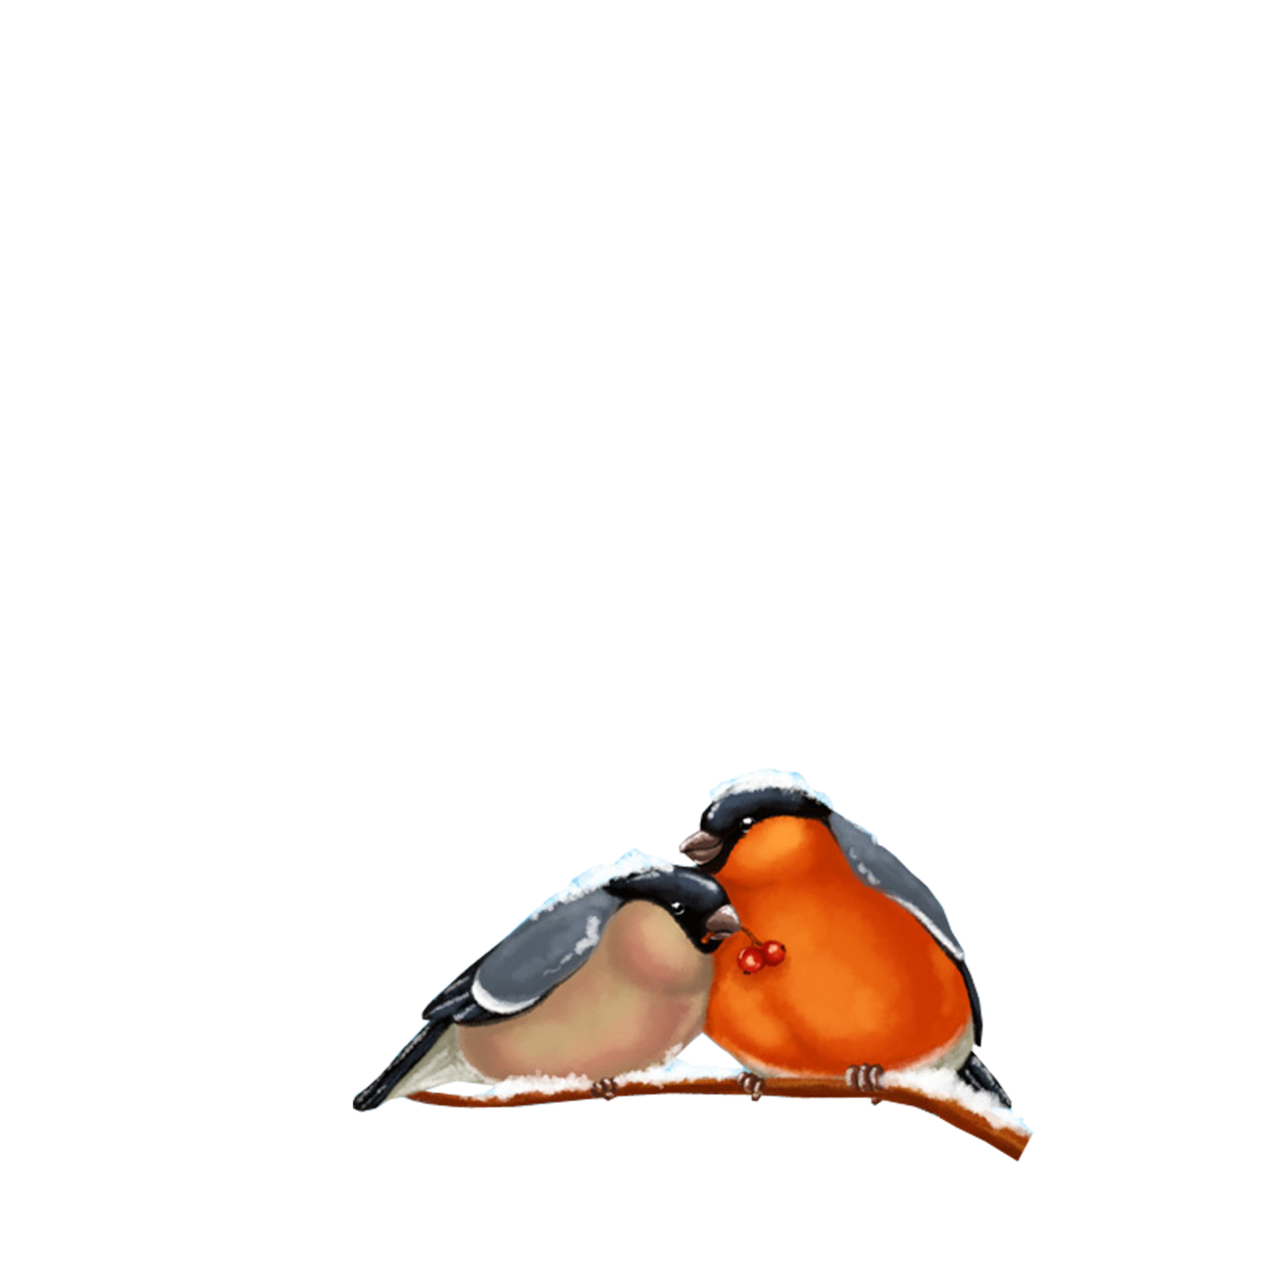
Спасибо за внимание!!!

